Slide 1
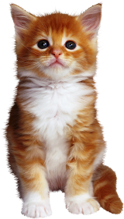
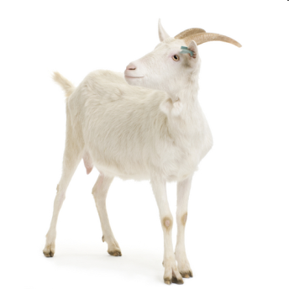
Муниципальное бюджетное дошкольное образовательное учреждение «Детский сад № 1 «Радуга» г. Гудермес Гудермесского муниципального района»
ПРОЕКТ «Домашние животные»
Проект подготовил: воспитатель Висимбаева М.М.
2015 г.

Slide 2
Автор проекта: воспитатель группы среднего дошкольного возраста Висимбаева Милана Мусаиповна
Возрастная группа: среднего дошкольного возраста (4-5 лет)
Продолжительность проекта: долгосрочный
Вид проекта: познавательно-исследовательский, творческий
Участники проекта: воспитанники, педагоги, родители

Slide 3
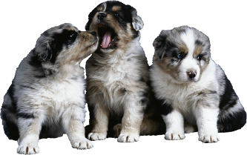
АКТУАЛЬНОСТЬ.
Воспитание бережного и заботливого отношения к животным имеет большое значение в дошкольный период в жизни ребенка. Разнообразные ситуации общения с домашними животными дают большой запас представлений об их особенностях, повадках, пробуждают интерес, любознательность, формируют навык взаимодействия с ними.
Не может быть добрым человек, который не любит животных, который никогда не проявил о них заботу. Вовлекая ребенка в совместную деятельность по уходу за домашними питомцами, взрослые развивают в нем чуткость, умение понимать другую жизнь, побуждают к сочувствию, воспитывают готовность помогать делом.
Это и послужило основанием для выбора темы проекта.

Slide 4
Проблема Дети не имеют достаточных знаний о домашних животных и их детёнышах. Гипотеза Если в детском саду будут созданы условия для формирования у детей познавательного интереса и воспитания бережного отношения к животным, то дети расширят и обогатят свои знания о «братьях наших меньших», будут учиться беречь и защищать природу.

Slide 5
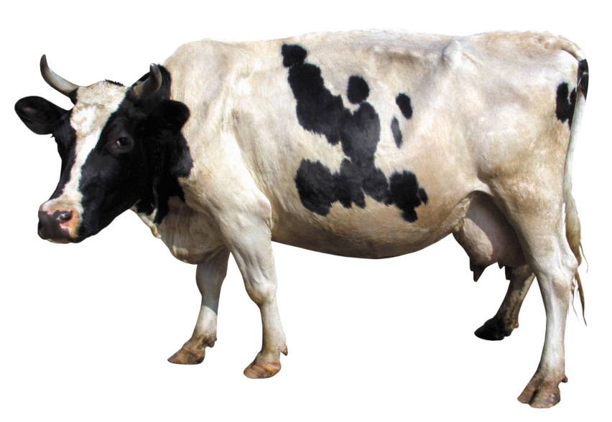
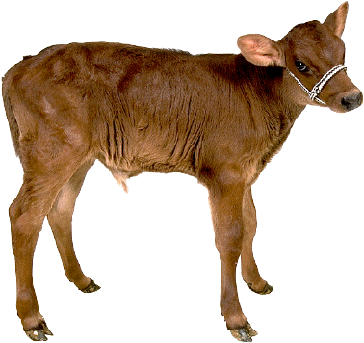
Цель проекта:
Создание условий для формирования у детей познавательного интереса и бережного отношения к домашним животным.
Расширять активный словарь детей.
Формировать представления о животных (строение, характерные признаки), об особенностях образа жизни (как двигаются, что едят, какие звуки издают); способствовать возникновению любви и заботы к домашним животным, появлению любознательности.

Slide 6
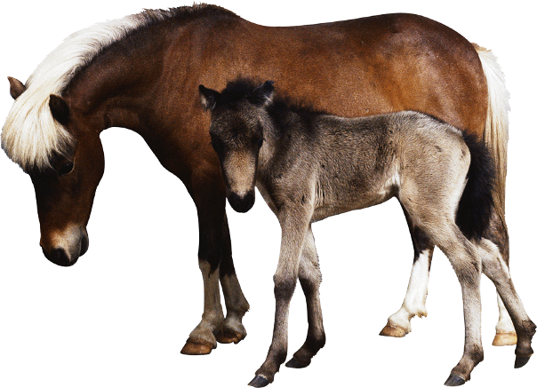
Задачи проекта:
1. Образовательные:
Обобщить и расширить знания детей о домашних животных.
Познакомить детей с характерными особенностями домашних животных и их детёнышей (кот-кошка-котёнок, пёс-собака-щенок, бык-корова-телёнок, козёл-коза-козлёнок, конь-лошадь-жеребёнок и т. д.): чем они питаются, где живут, какую пользу приносят людям.
Приобщать родителей и детей к совместному творчеству.
2. Развивающие:
Развивать речь.
Обогащать активный словарь детей.
3. Воспитательные:
Воспитывать заботливое отношение к животным.

Slide 7
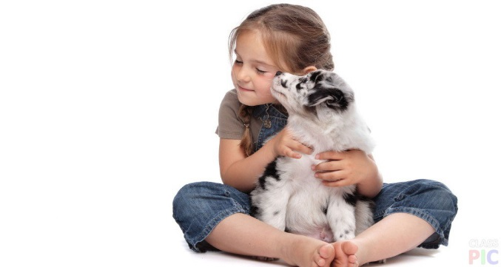
Предполагаемый результат со стороны детей:
Повышение речевой активности, активизация словаря по теме «Домашние животные».
Дети должны знать названия домашних животных (взрослых и их детёнышей).
Дети должны уметь использовать в речи названия домашних животных, частей их тела, действий, отгадывать загадки, сравнивать.
Привитие детям любви и бережного отношения к животным.

Slide 8
Предполагаемый результат со стороны педагога:
Активизируется поисковая деятельность, установятся доверительные и партнёрские отношения с родителями, создадутся условия для благоприятного взаимодействия с родителями.

Slide 9
Предполагаемый результат со стороны родителей:
Повысится активность участия родителей в жизнедеятельности группы.
Повысится педагогическая культура родителей.,
заинтересованность родителей в продолжении сотрудничества.

Slide 10
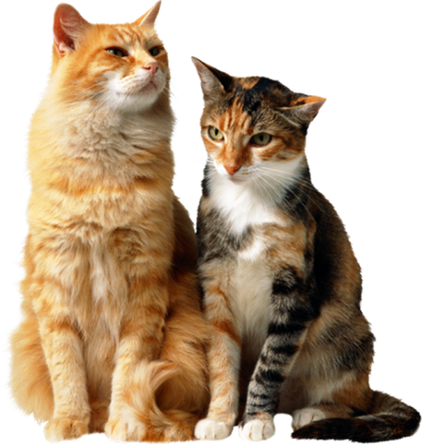
Этапы реализации проекта
I – подготовительный (постановка проблемы)
II – основной (реализация проекта со всеми участниками образовательного процесса)
III – заключительный, аналитический (презентация проекта)

Slide 11
Первый этап – подготовительный (постановка проблемы) Постановка целей и задач, предварительная работа с детьми и родителями. Выбор оборудования и материалов: приобретение домашних животных для макета, изготовление наглядных материалов и масок для дидактических и подвижных игр. Работа с познавательной и художественной литературой (подбор иллюстраций, книг, сказок, рассказов, загадок, по темам); оформление альбома «Домашние животные» (рисунки, сказки, поделки сделанные родителями); Подбор дидактических и подвижных, пальчиковых игр; конспекты занятий.

Slide 12
Второй этап – основной (реализация проекта)
Оформление уголка по проектной деятельности.
Рассматривание альбома «Домашние животные» .
Информация для родителей по теме проекта.
Беседа на тему: «Домашние животные».
Дидактическая игра «Чья мама?», «Кто живет на ферме».
Папка-передвижка по теме проекта
Консультация для родителей: «Домашние животные в жизни ребенка. Психологическая составляющая».
Интеллектуально-деловая игра с педагогами: «Ветеринарная лечебница»
Знакомство с котом: «Кот Мишка в гостях у воспитанников».
Интегрированная ООД «Наблюдение за котом».
Памятки для родителей «Безопасность детей при общении с животными».
Чтение художественной литературы С. Маршак «Кошкин дом».
Аппликация «Кошка из геометрической фигуры».
Домашнее задание для детей и родителей «Нарисуй своего любимого домашнего питомца».
Книжки раскраски «Домашние животные».

Slide 13
Знакомство с котом: «Кот Мишка в гостях у воспитанников».

Slide 14
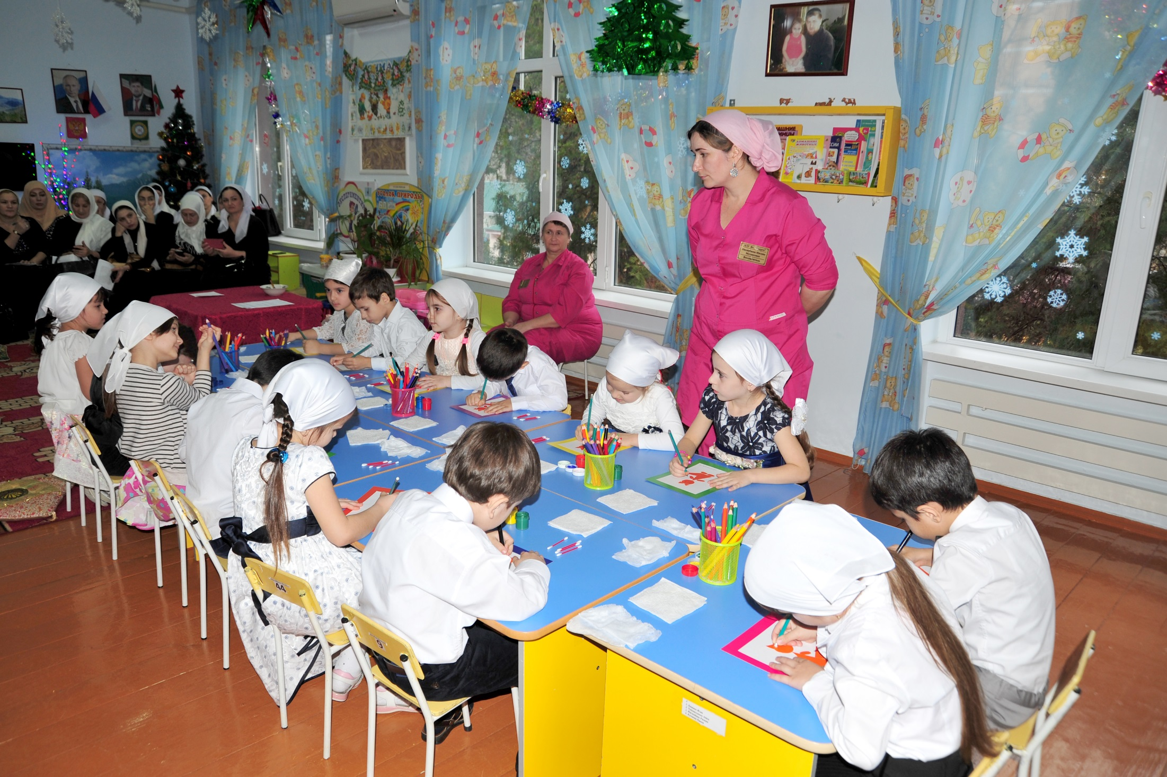
Третий этап заключительный (презентация проекта) Открытый просмотр ООД на тему: «Наблюдение за котом»

Slide 15
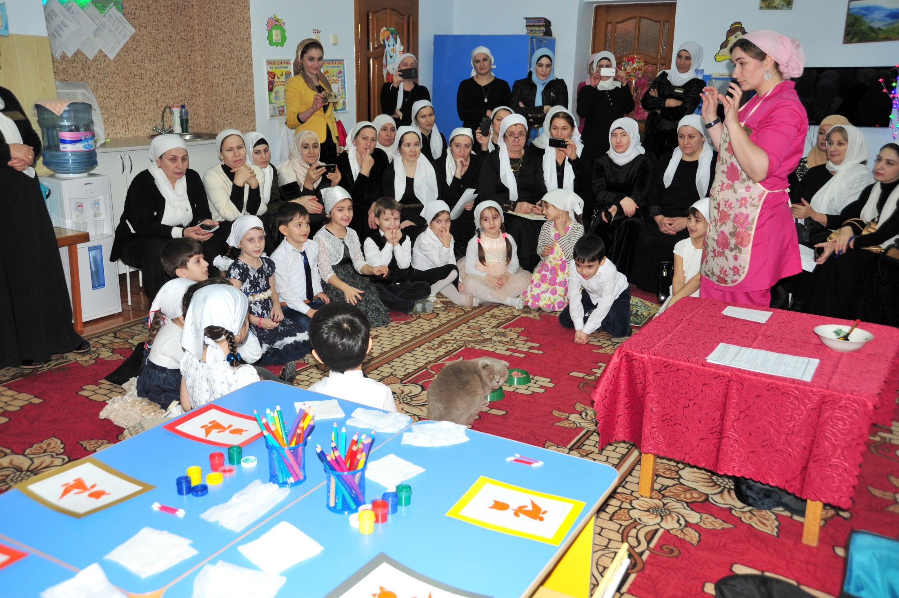

Slide 16
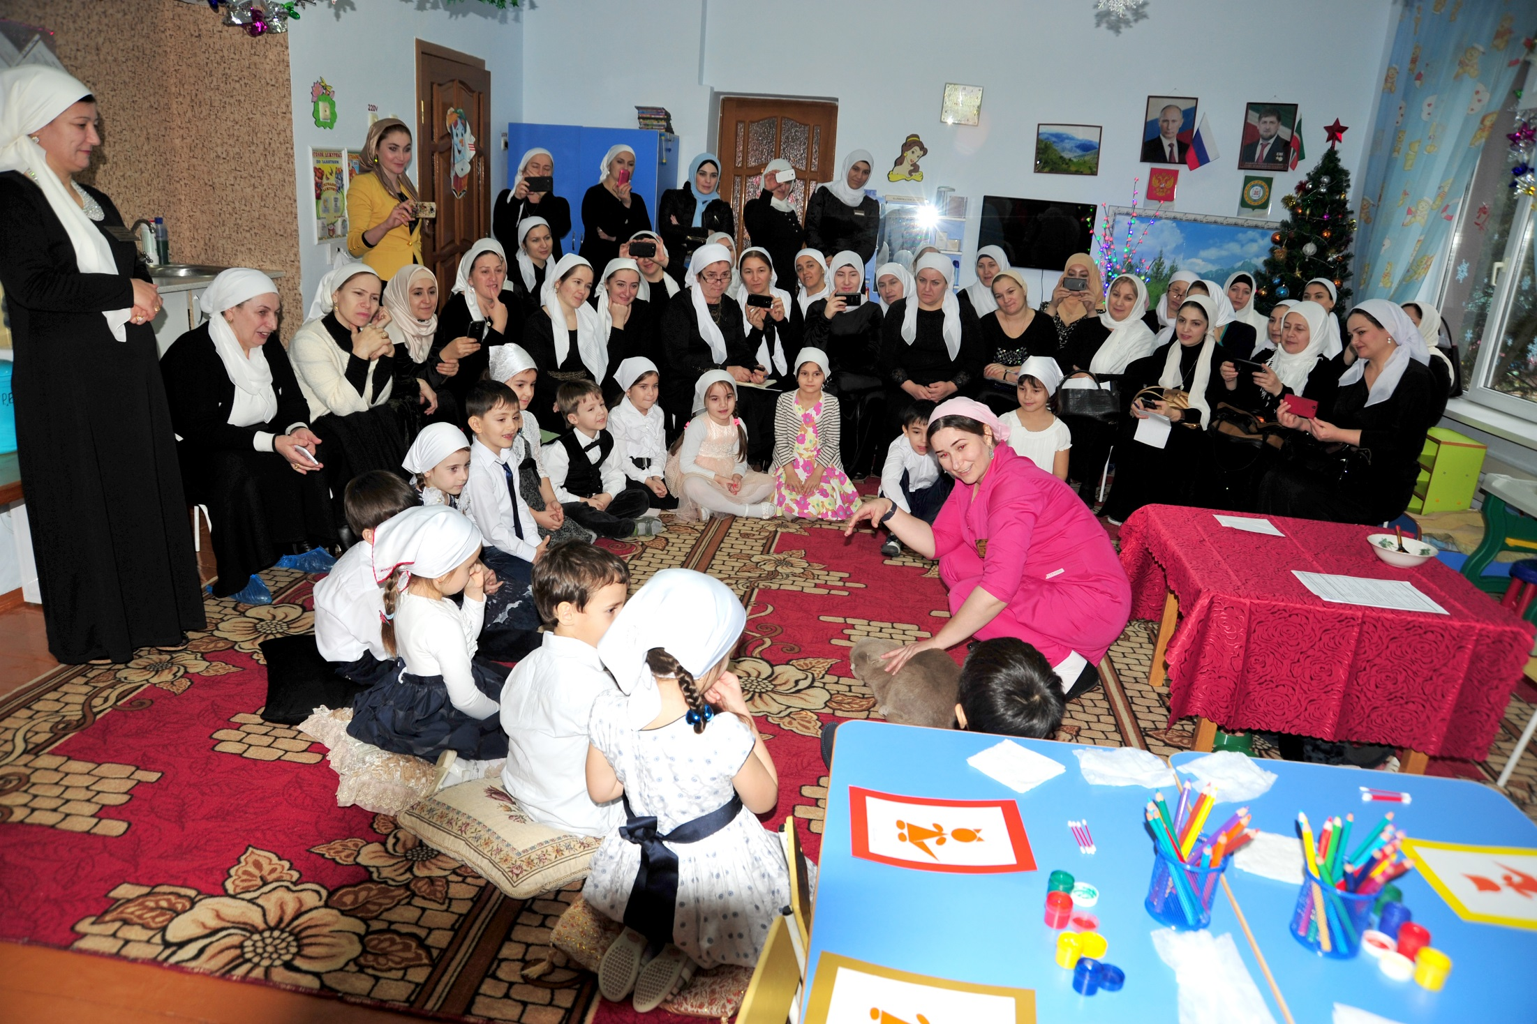

Slide 17
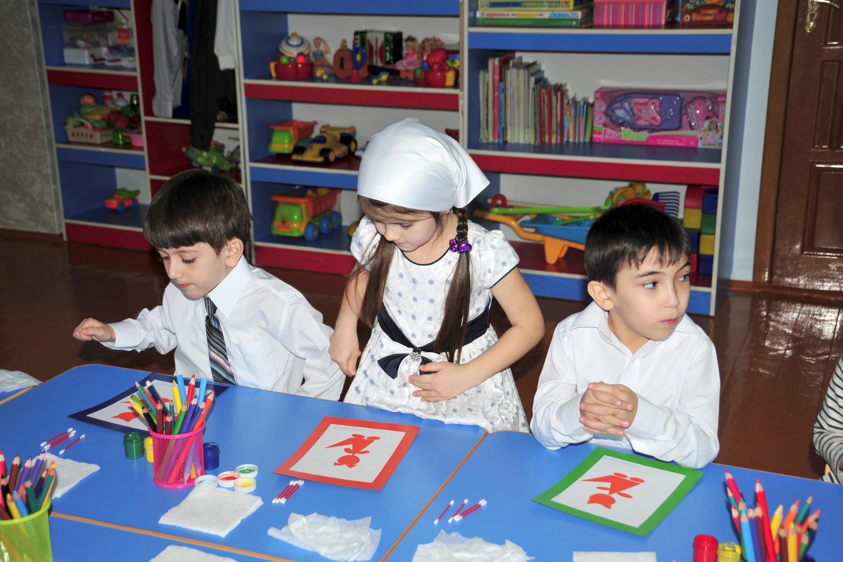
Аппликация: «Кошка из геометрической фигуры»

Slide 18
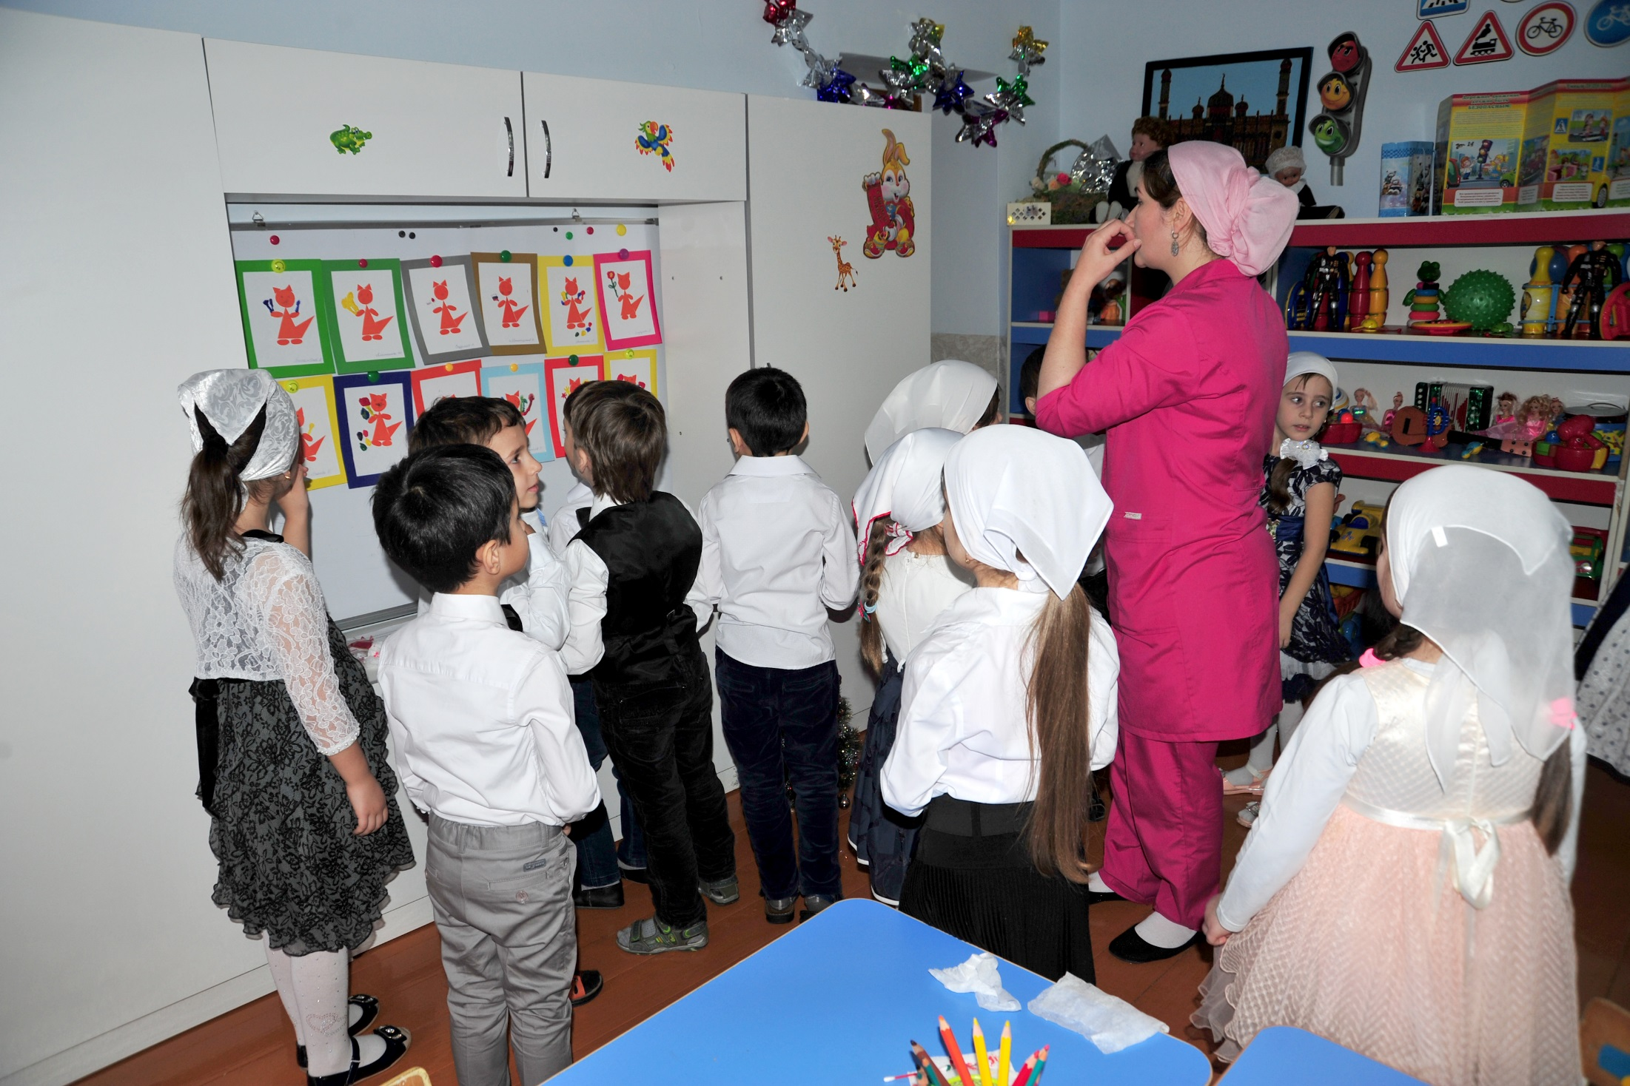
Аппликация: «Кошка из геометрической фигуры»

Slide 19
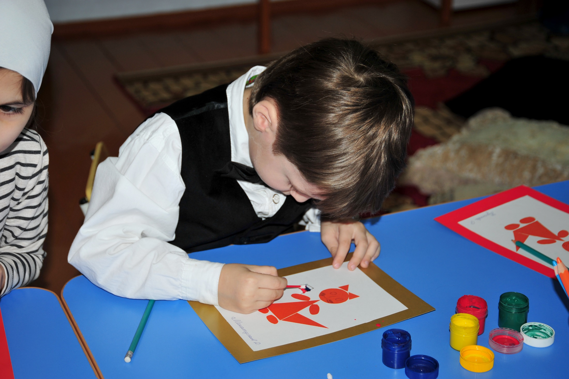
Аппликация: «Кошка из геометрической фигуры»

Slide 20
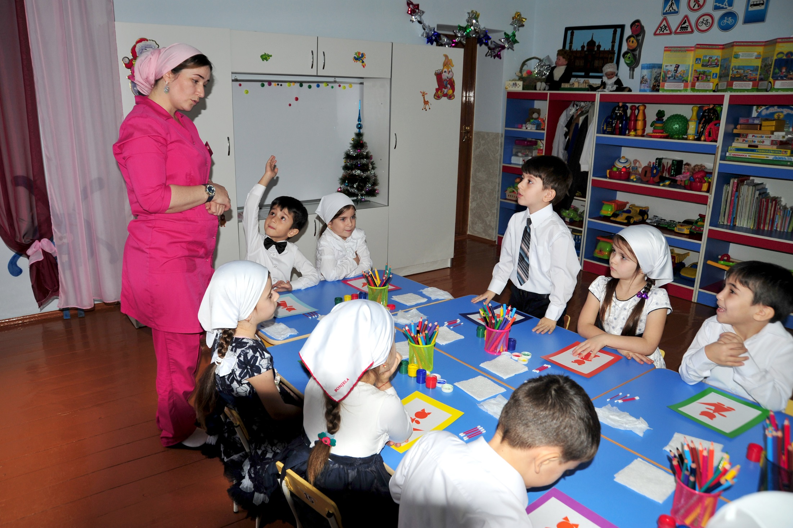

Slide 21
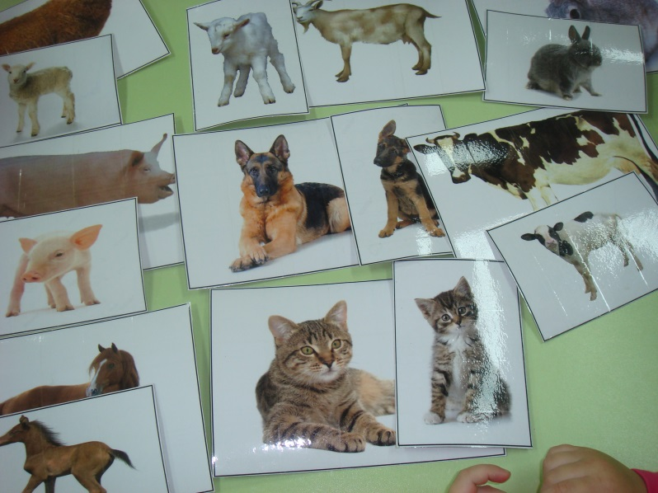
Дидактическая игра «Чья мама?»

Slide 22
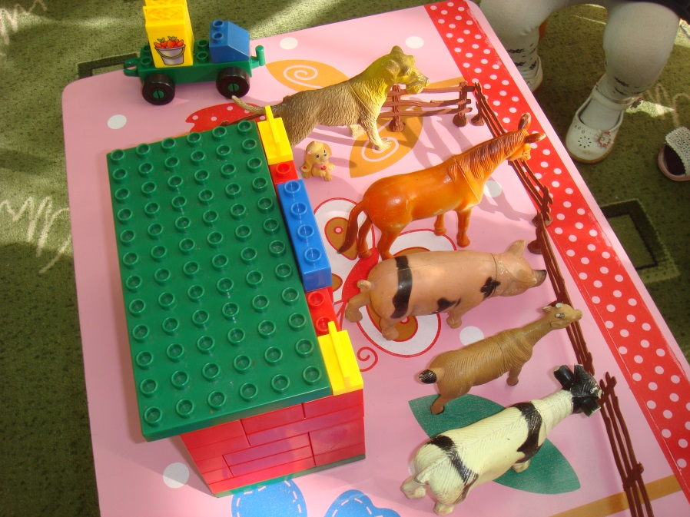
Дидактическая игра «Кто живет на ферме?»

Slide 23
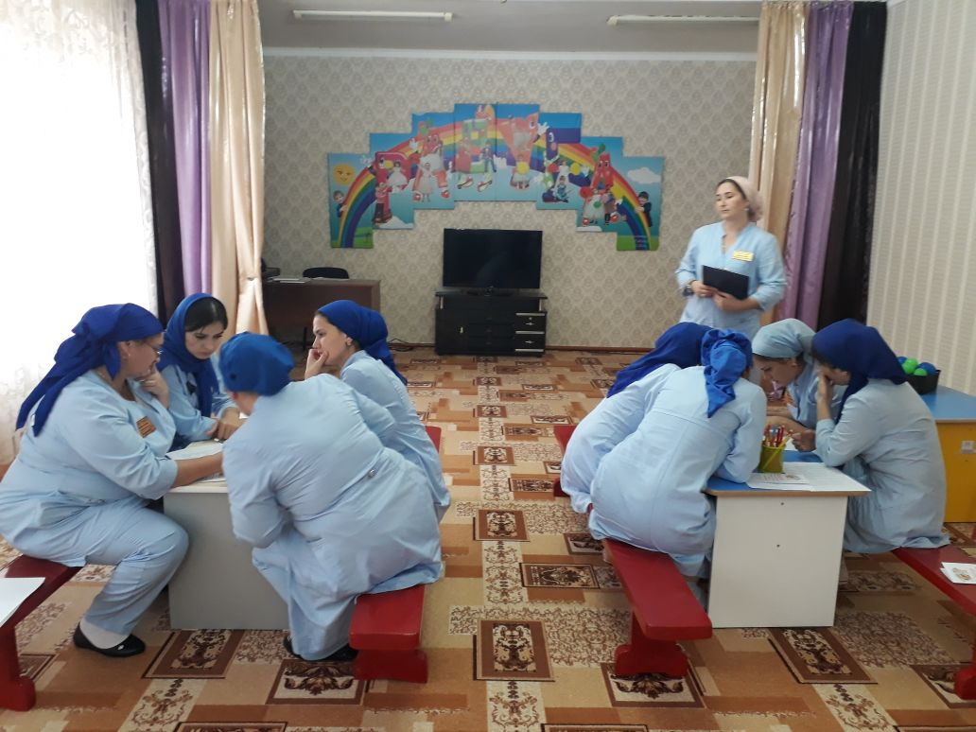
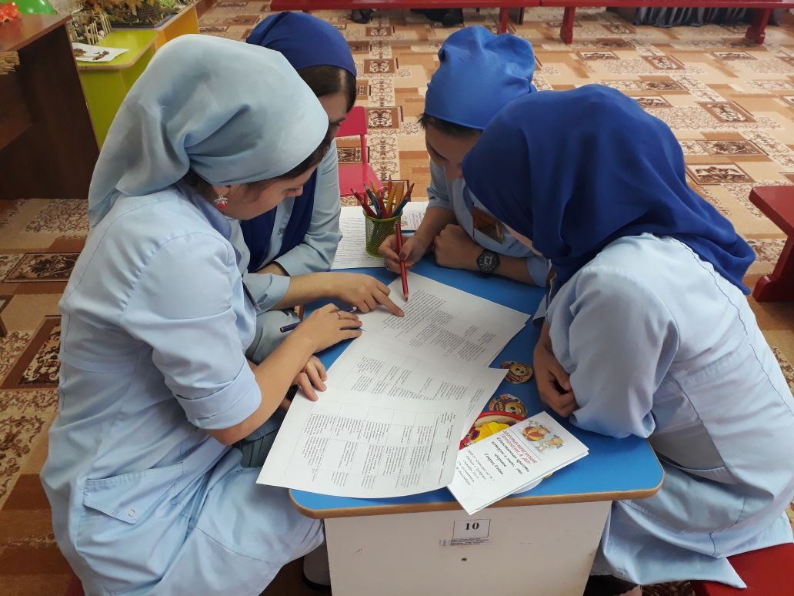
Интеллектуально-деловая игра с педагогами: «Ветеринарная лечебница»

Slide 24
Памятка для родителей: «Безопасное общение с животными»

Slide 25
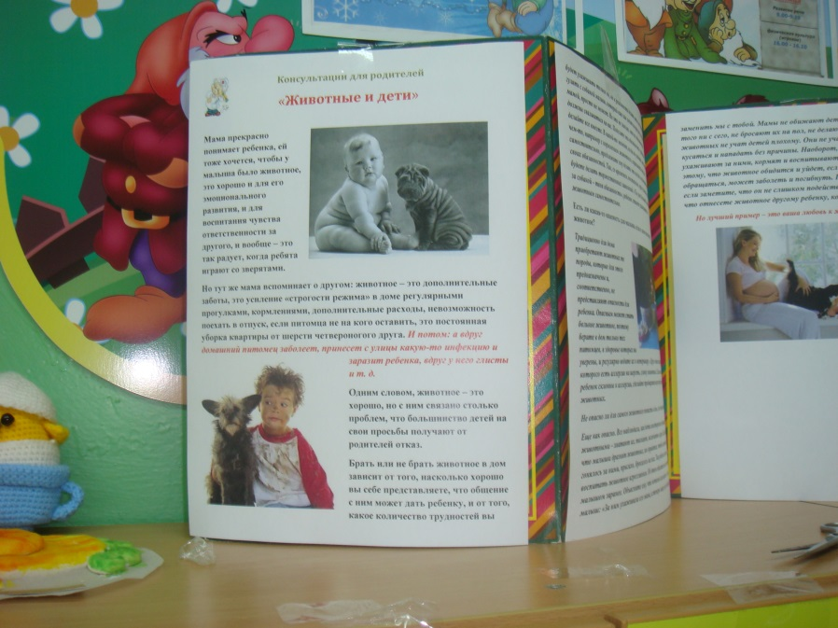
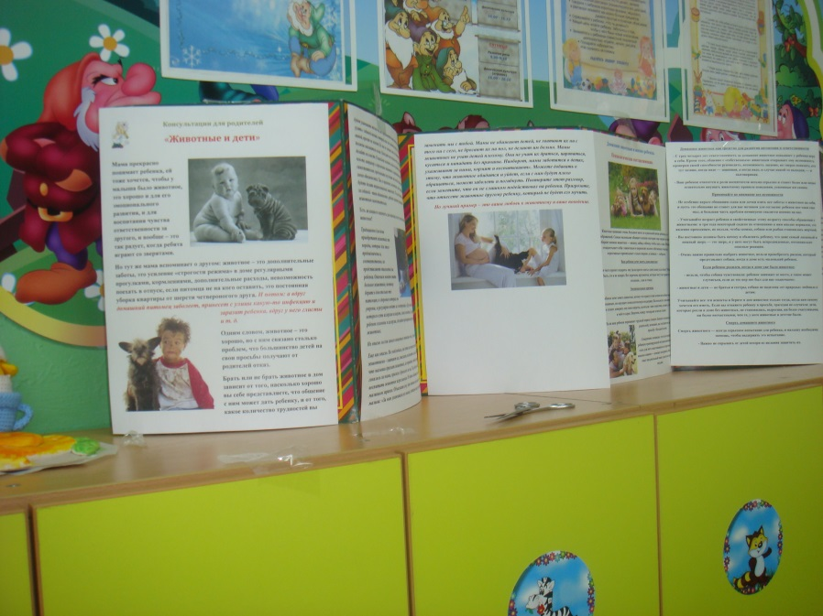
Папка-передвижка для родителей по теме проекта

Slide 26
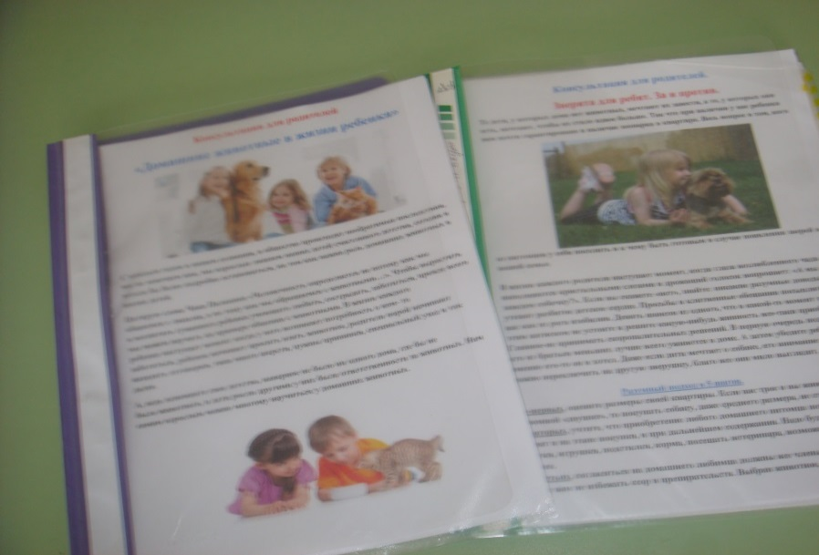
Консультация для родителей: «Домашние животные в жизни ребенка. Психологическая составляющая».

Slide 27
Домашнее задание для родителей по теме проекта

Slide 28
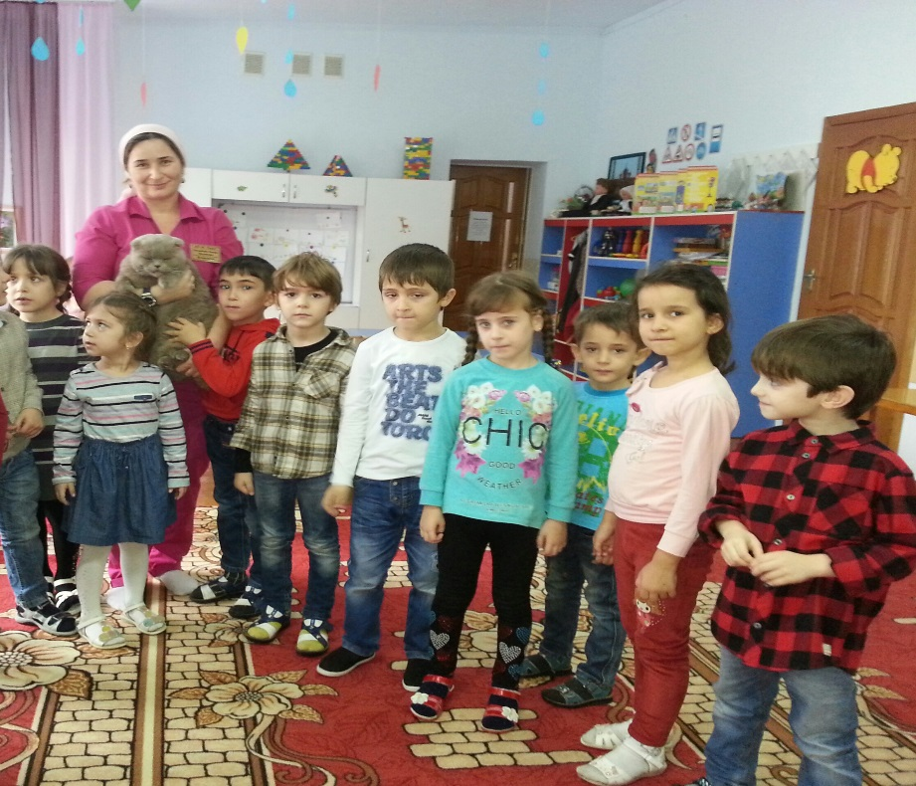
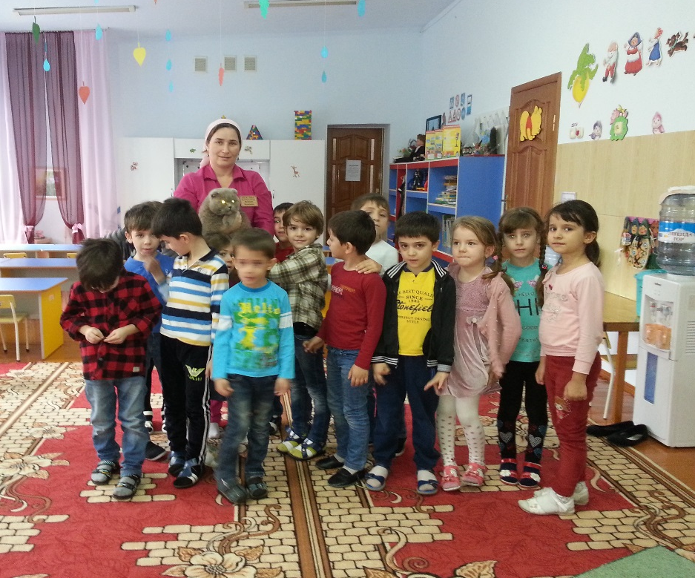
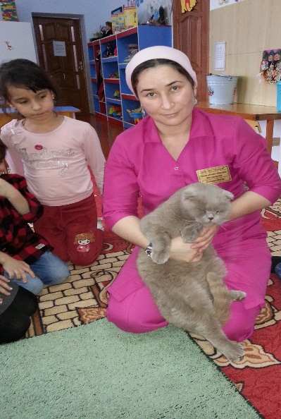
Мой четвероногий друг

Slide 29
Достигнутый результат по итогам проекта
Реализация проекта «Домашние животные» осуществлялась со всеми участниками образовательного процесса.
Выводы по работе с детьми.
Дети усвоили названия домашних животных и их детенышей, что за ними нужно ухаживать (кормить, поить, лечить, мыть, охранять, пасти) узнали, чем питаются домашние животные и какую пользу они приносят людям. Дети научились использовать в речи названия домашних обитателей и их детенышей, частей их тела, действий, отгадывать загадки, сравнивать. Дети знают, какие звуки издают домашние животные и умеют их различать по голосу.
Проект был рассчитан на один учебный год, подводя итоги по проведенной работе по реализации проекта, можно с уверенностью сказать, что у детей существенно обогатились представления о строении домашних животных и птиц, отдельных частях тела, их характерных признаках. Воспитанники знают и называют особенности образа их жизни: как двигаются, как едят, что едят, какие звуки издают, где живут. А самое главное, дети усвоили, что нужно любить и заботиться о братья наших меньших
Выводы по работе с родителями и педагогами.
Работа над проектом дала мне возможность поделиться опытом работы по проектной деятельности с коллегами, возможность выстраивать с родителями отношения взаимосотрудничества и взаимопомощи. Это в свою очередь способствовало укреплению связи цепочки «Детский сад-ребенок-семья».

Slide 30
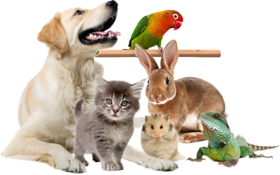
СПАСИБО ЗА ВНИМАНИЕ!

